Slide 1
Indexación de audio: Introducción: Audios de Ejemplo
http://audias.ii.uam.es

Slide 2
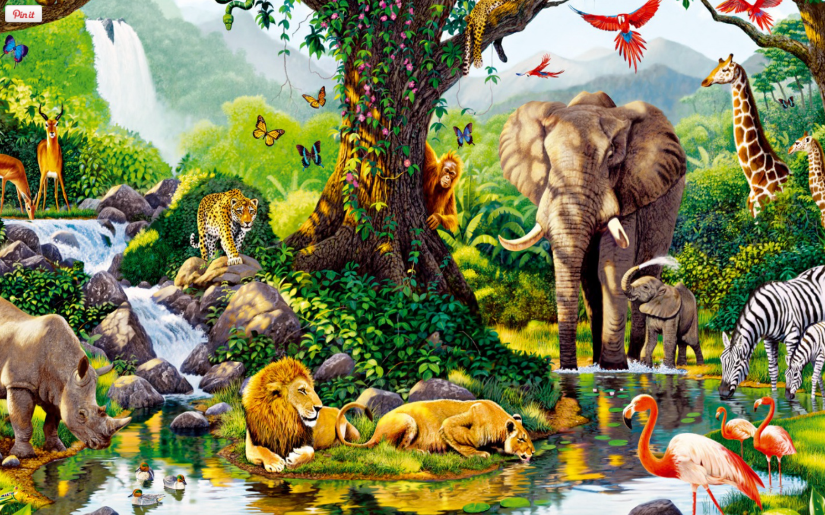
Audio “in the wild”: welcome to the jungle!

Slide 3

Audio “in the wild”: welcome to the jungle!
Microphone, mobile, media, ATC (pilot-control)
Internet videos
Emergency recordings (firefighters in action)

Slide 4
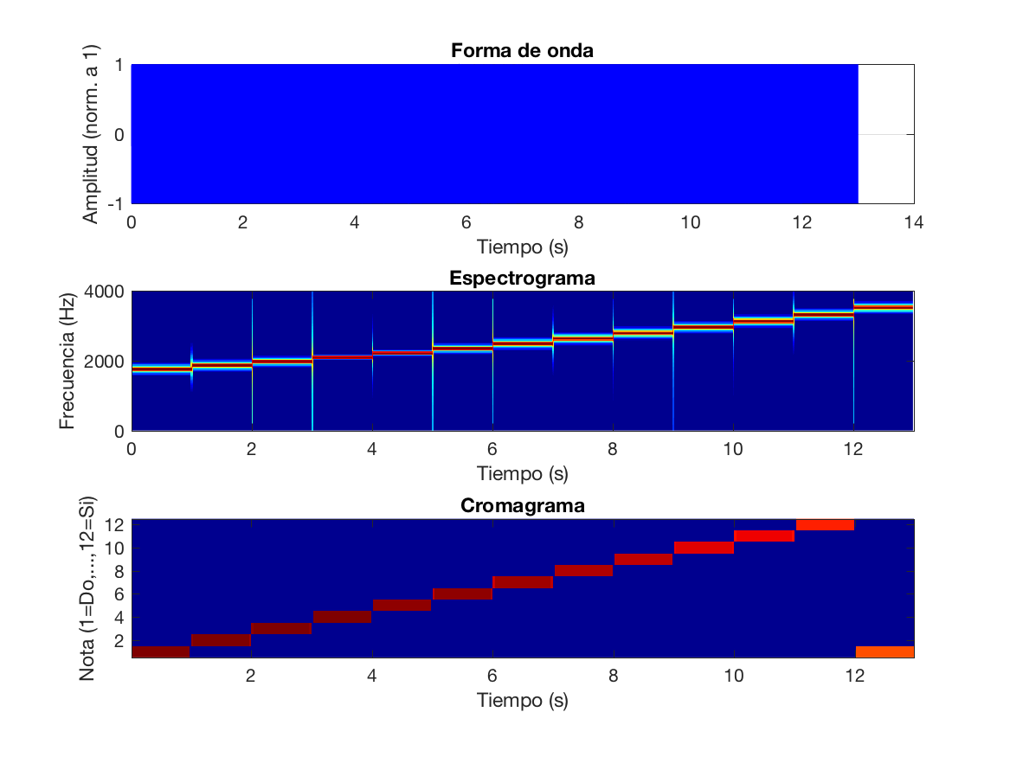
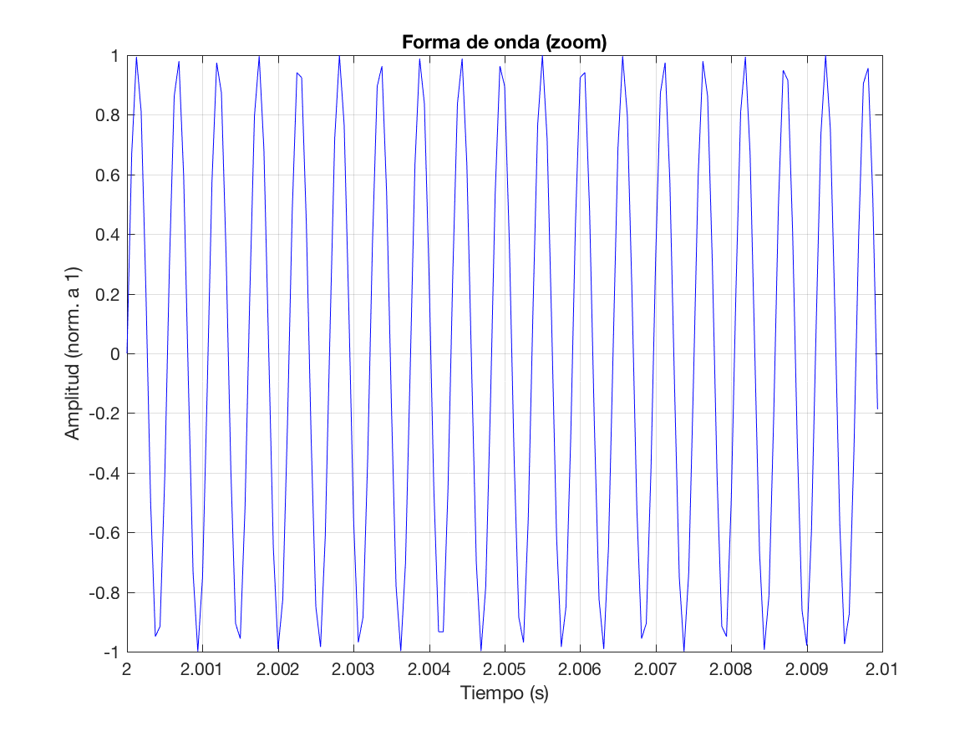
Ejemplos de Representación de Señales de Audio

Slide 5
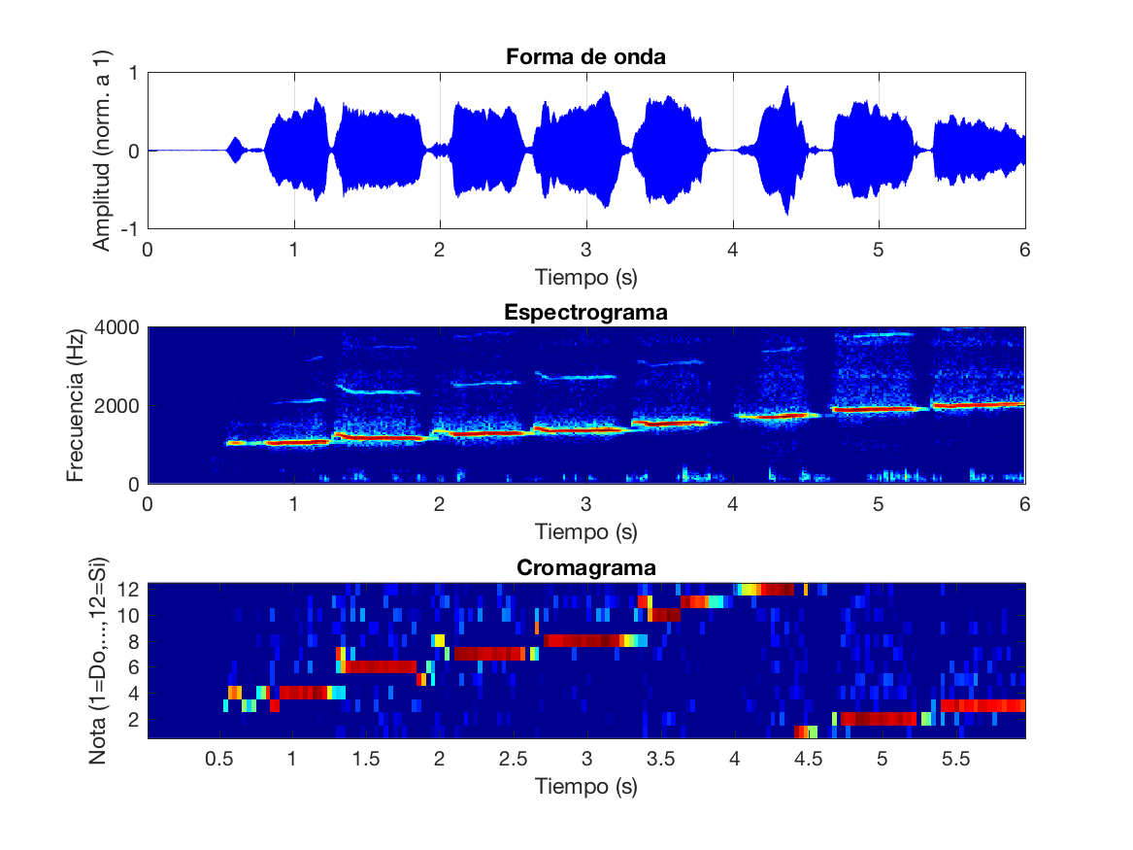
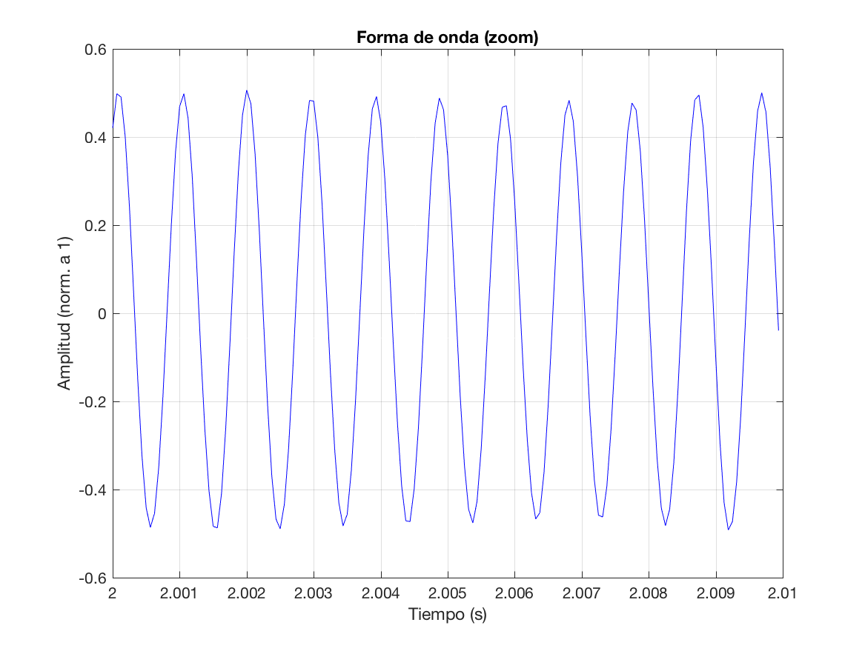
Ejemplos de Representación de Señales de Audio

Slide 6
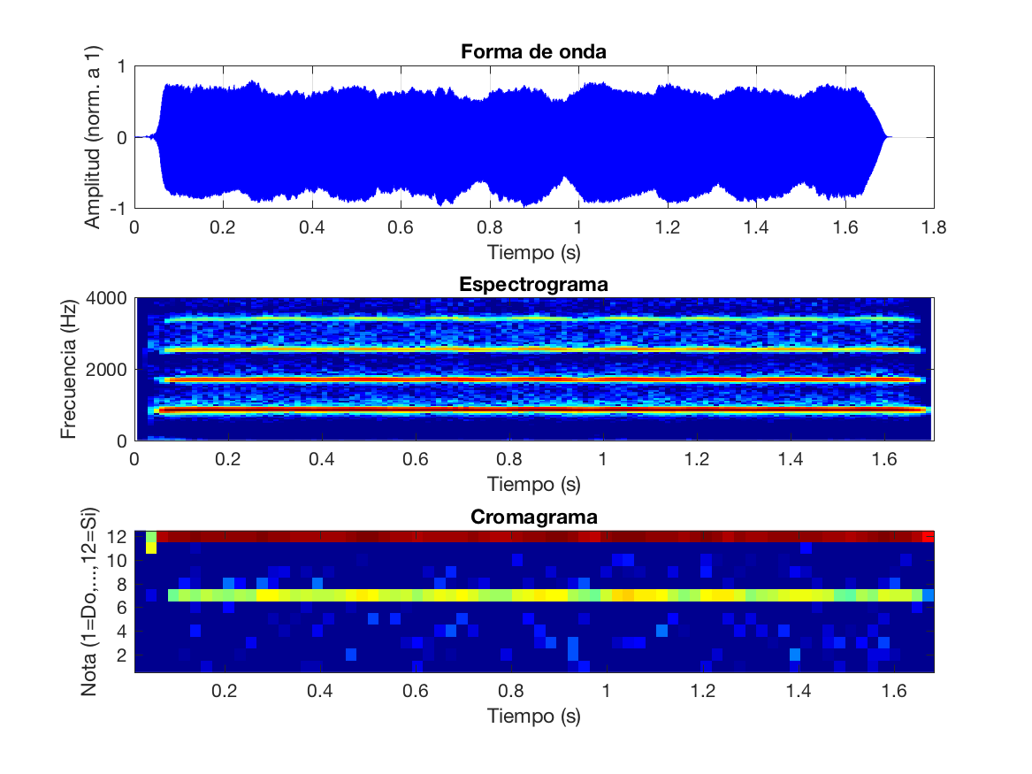
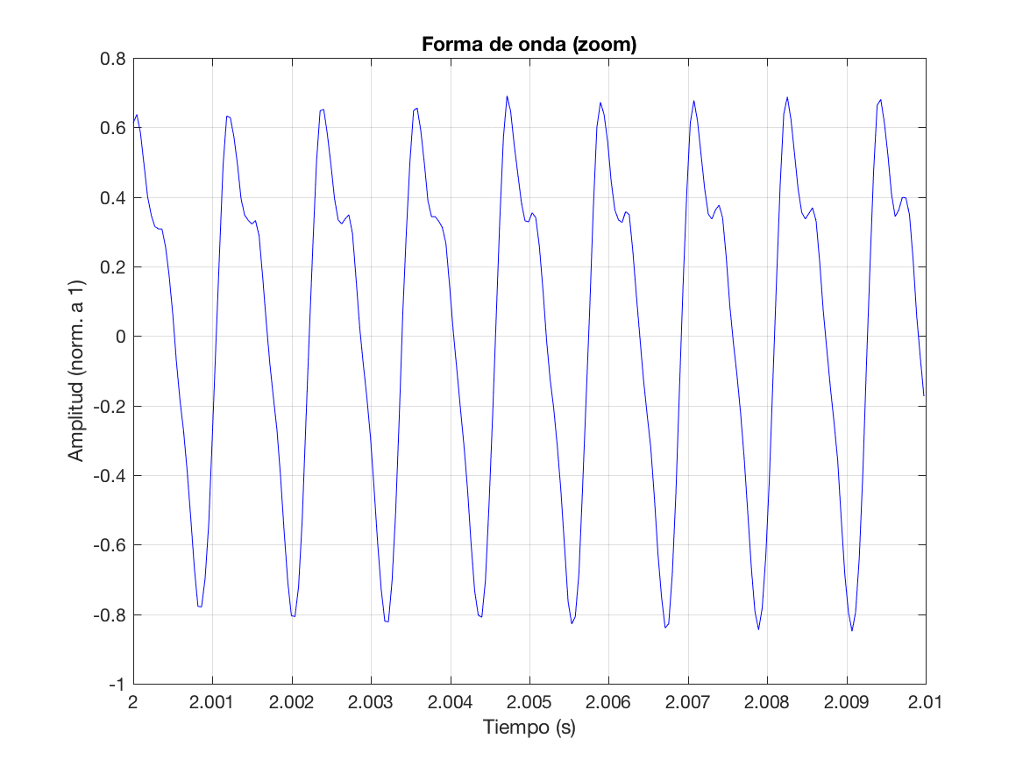
Ejemplos de Representación de Señales de Audio

Slide 7
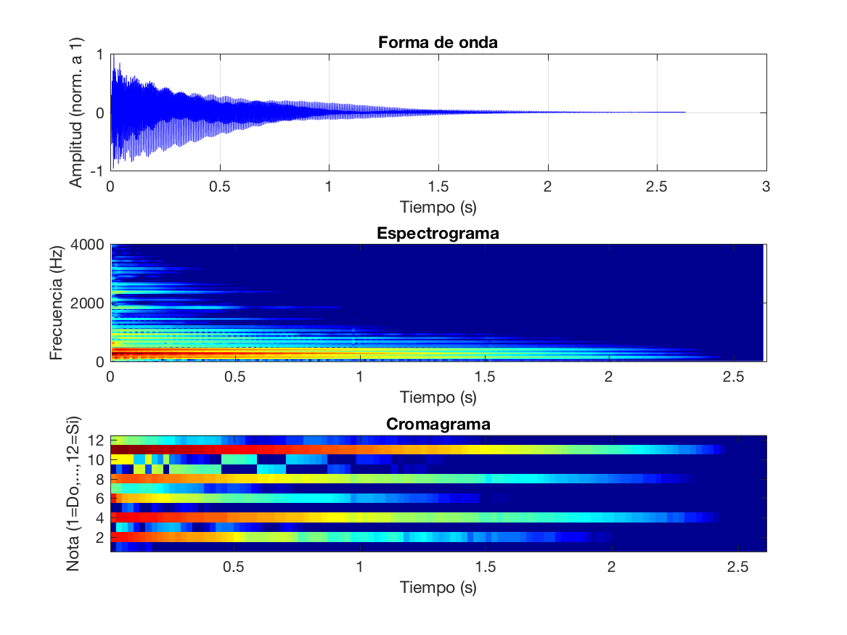
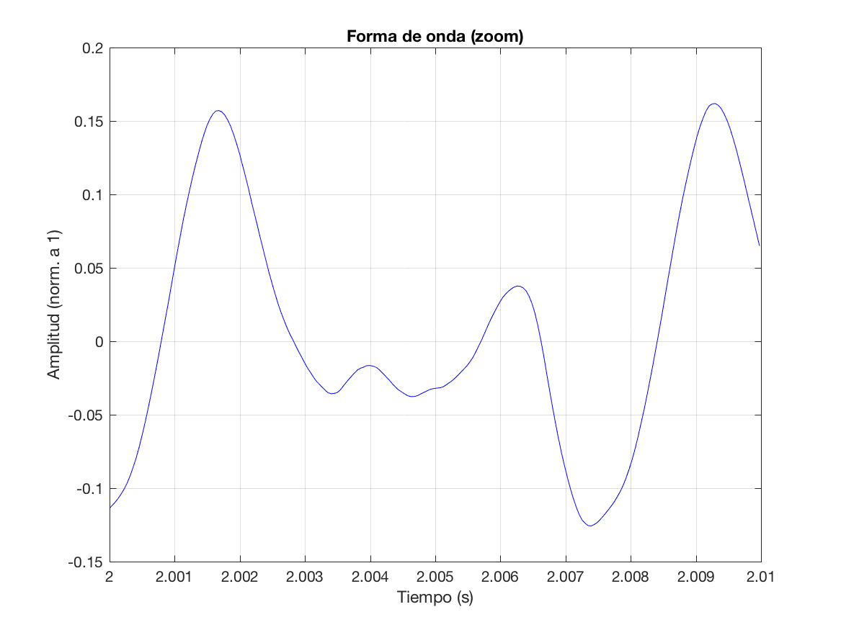
Ejemplos de Representación de Señales de Audio

Slide 8
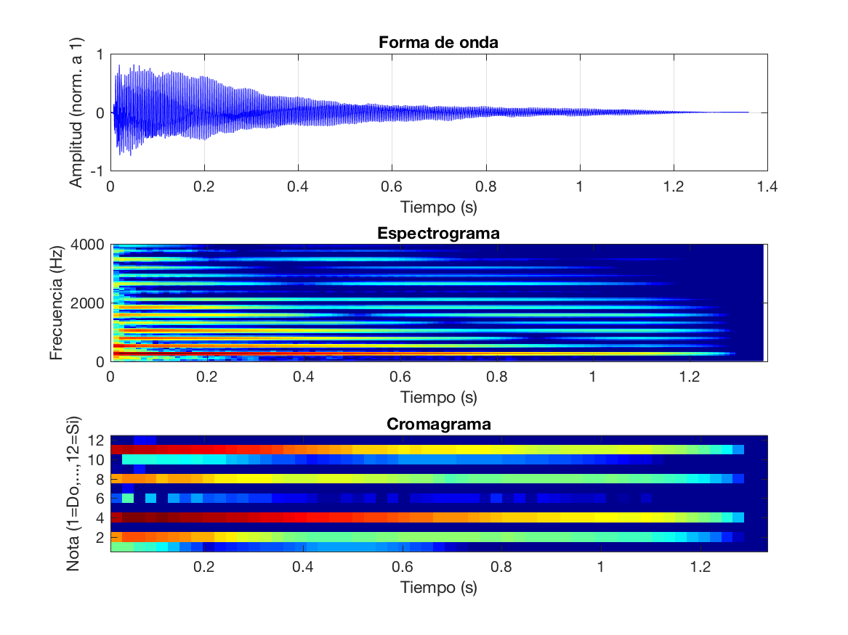
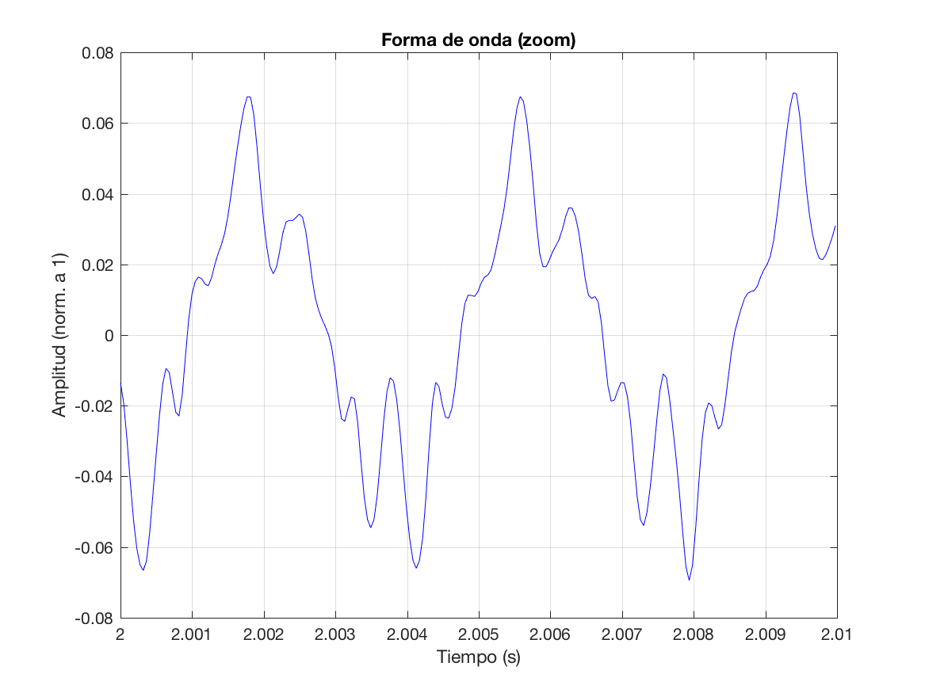
Ejemplos de Representación de Señales de Audio

